Slide 1
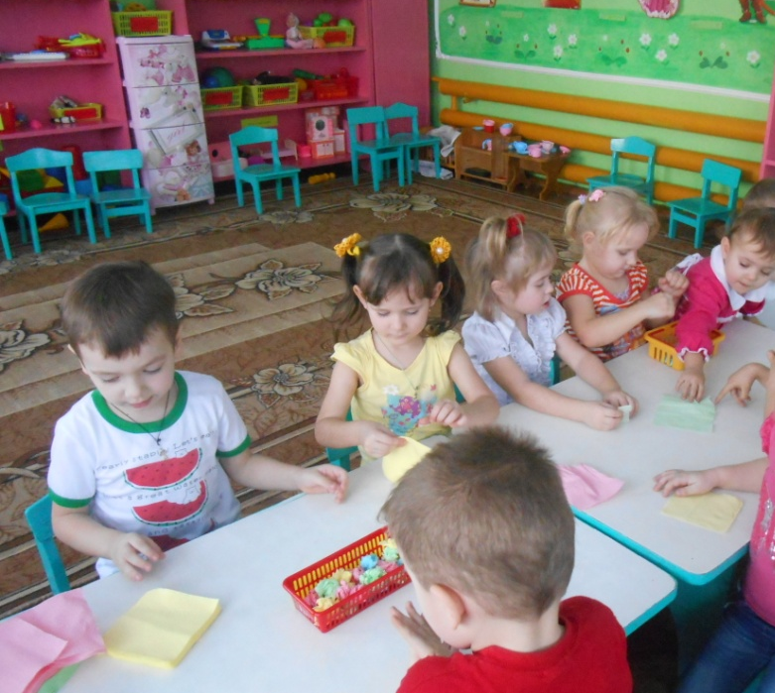
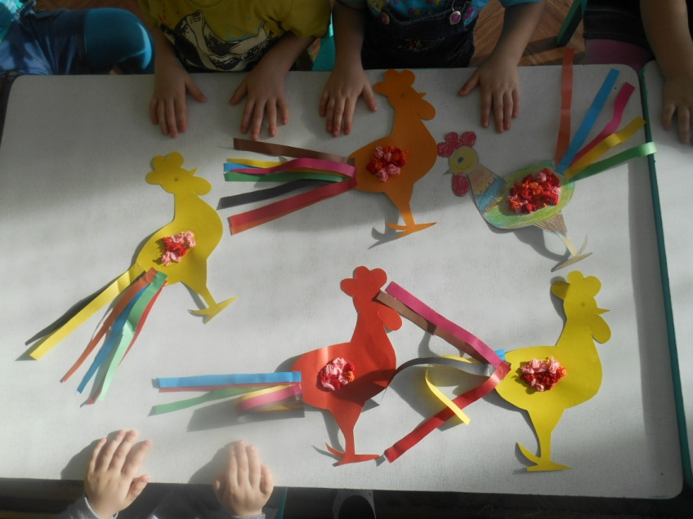
Мы старались -посмотрите!
Воспитатели:
Панферова Л.В.
Уварцева Т.А.
Совместная деятельность на
занятиях по художественному творчеству
в первой разновозрастной группе.

Slide 2
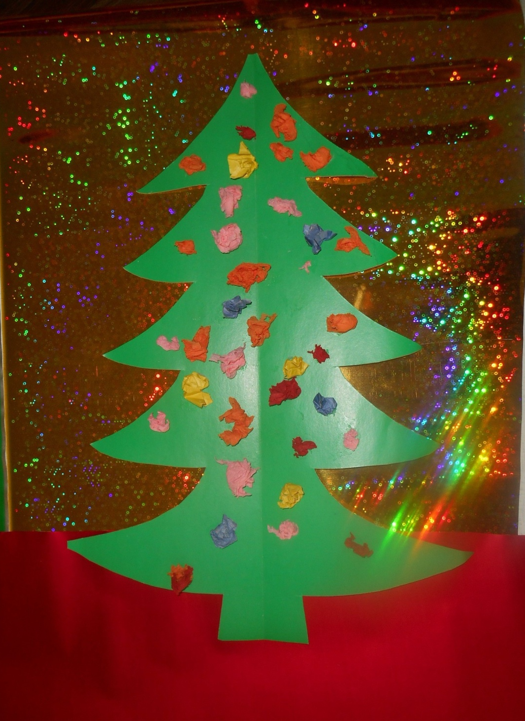
Наша ёлка велика,
Наша ёлка высока-
Выше папы, выше мамы,
Достаёт до потолка.
Коллективная работа детей
из цветного картона и бумажных салфеток.

Slide 3
«Кто под ёлкой скачет?»
Панорама зимнего леса (аппликация) выполнена заранее воспитателем.
По ходу занятия дети учатся лепить зайчика, передавать его характерные признаки: длинные ушки, короткий хвостик.

Slide 4
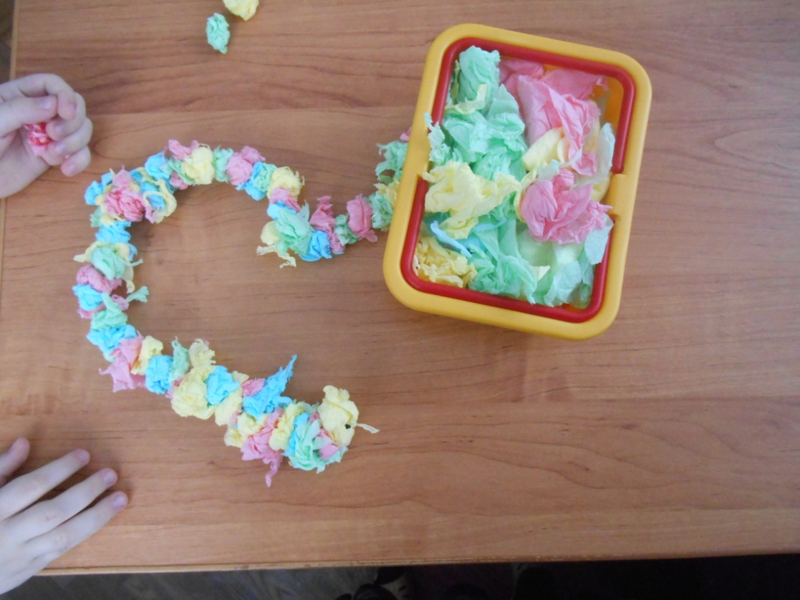
Бусы из цветных комочков
Из цветных салфеток дети скатывали комочки (бусины).
Цель данного занятия- научить детей сминать пальцами лист мягкой
бумаги в тугой комок, воспитывать желание делать украшение для новогодней ёлки, проявлять аккуратность и старание в работе.

Slide 5
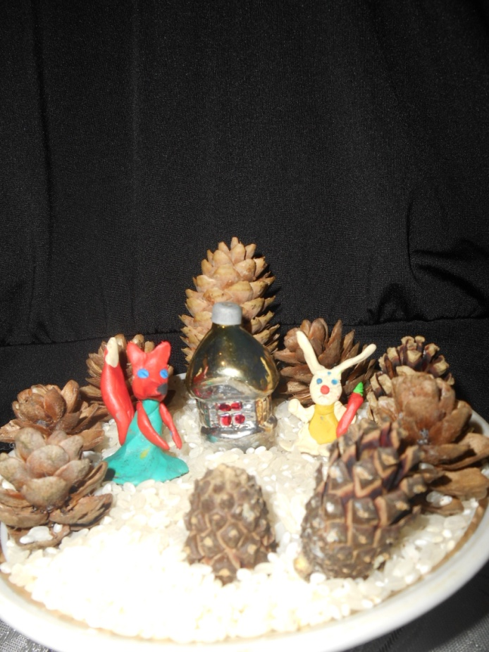
Художественная композиция к сказке
«Заюшкина избушка»

Slide 6
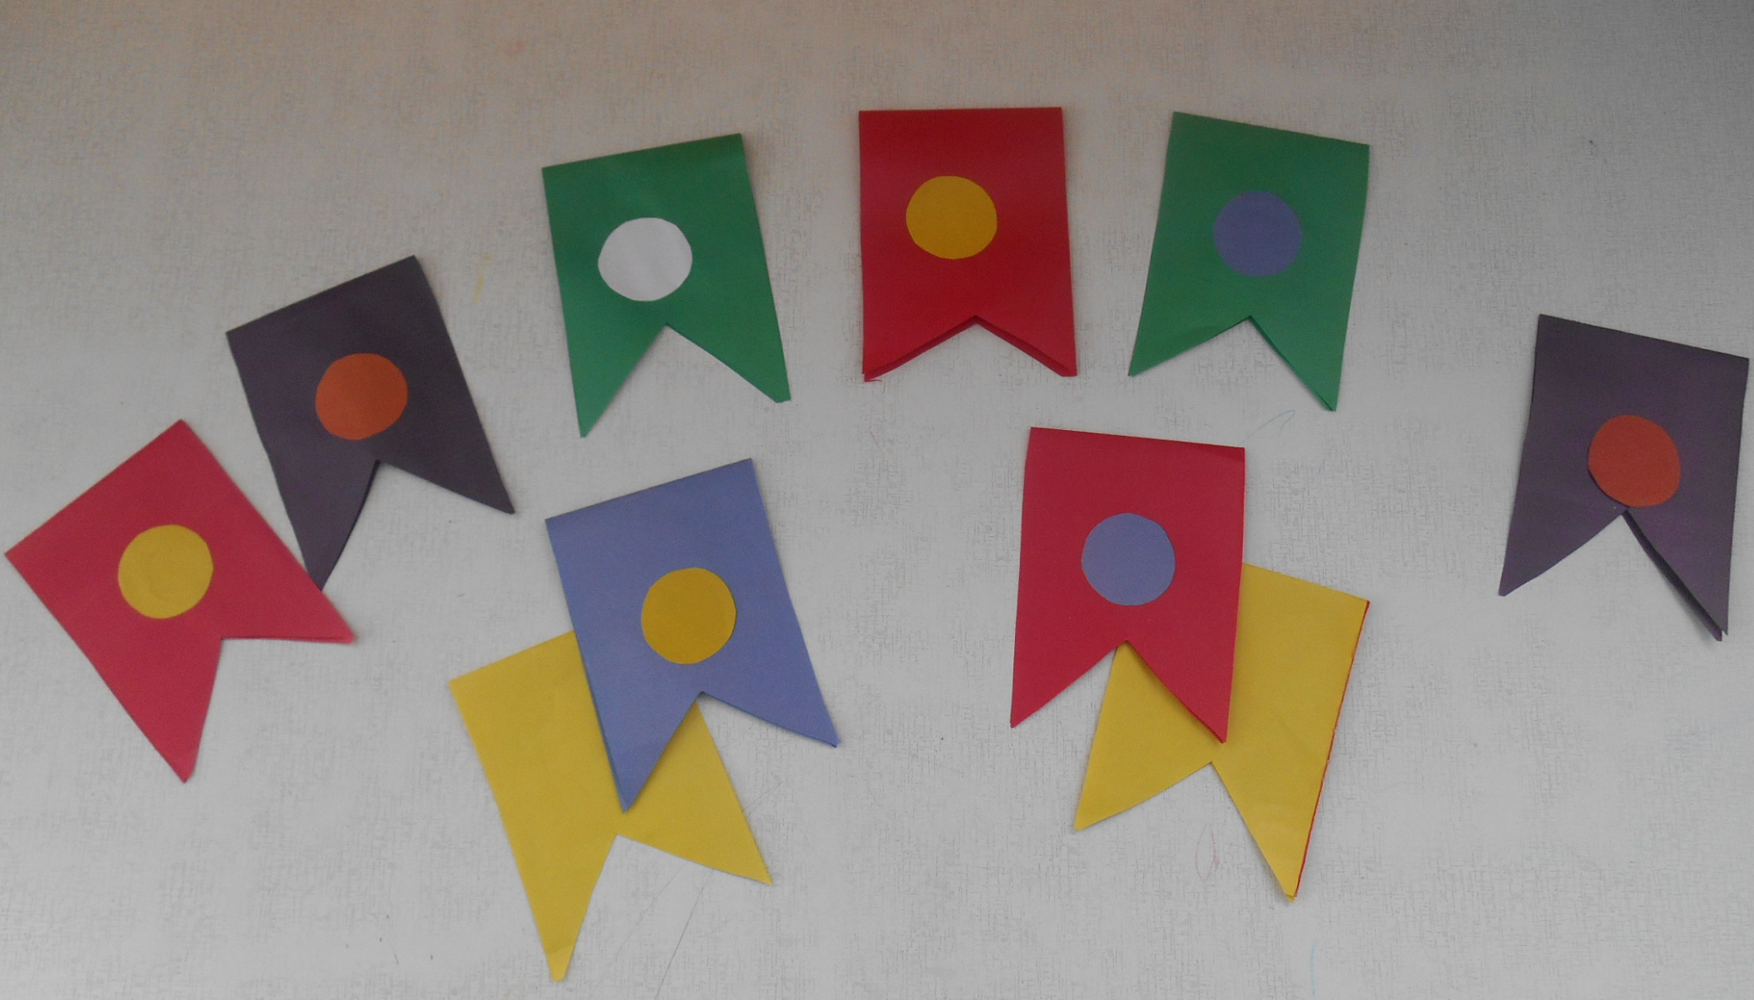
Разноцветные флажки для ёлки.

Slide 7
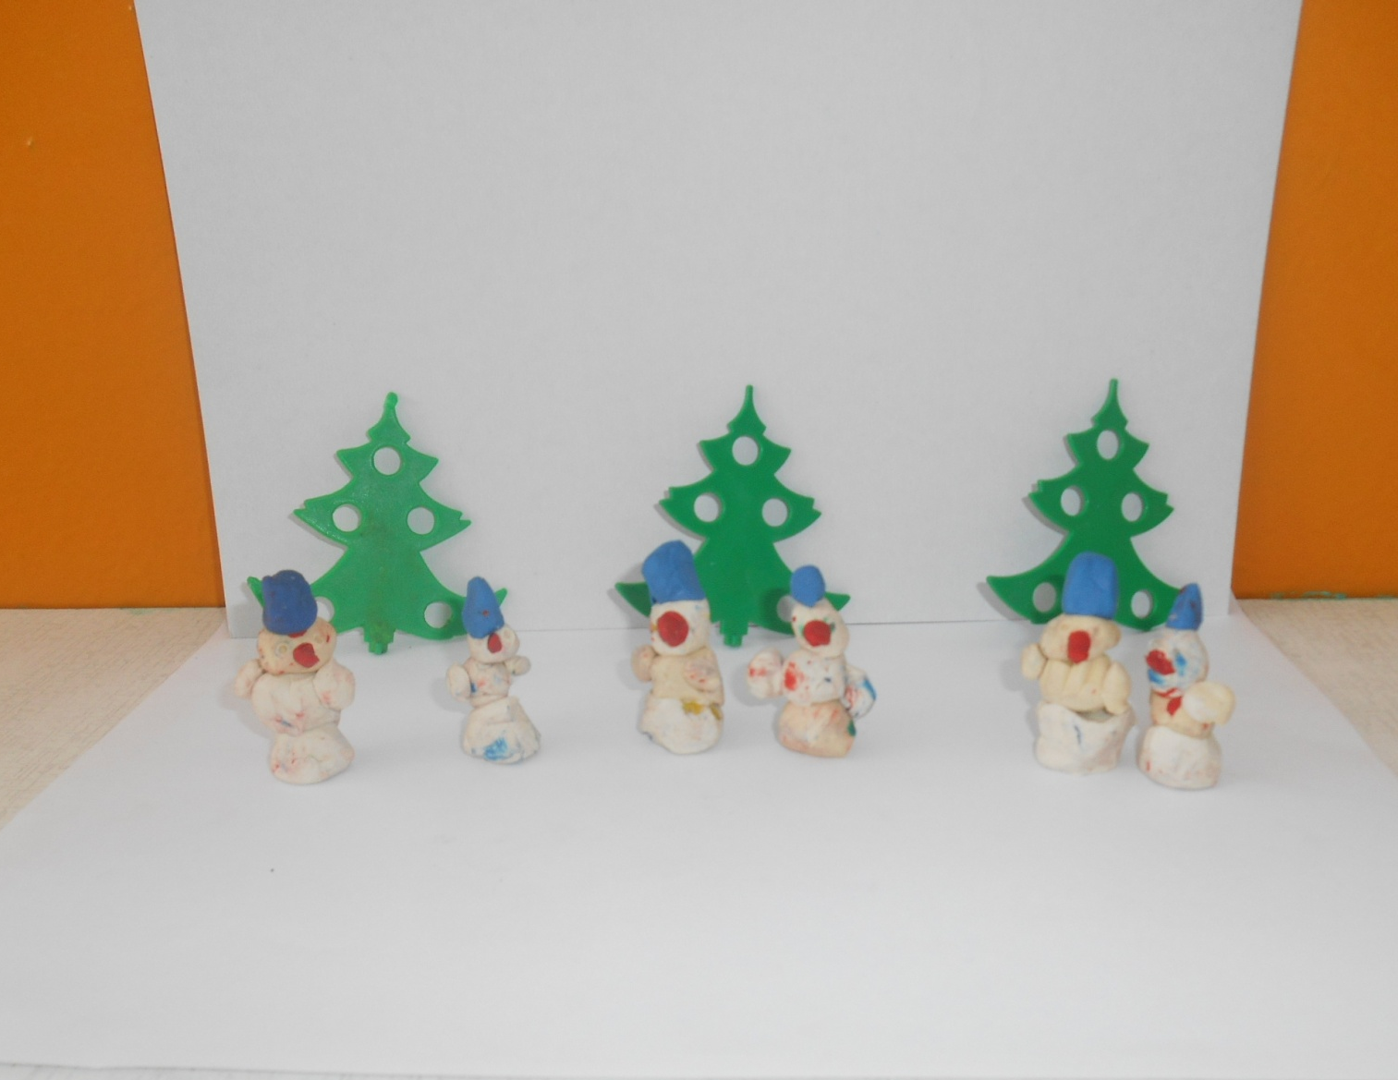
Снеговики из пластилина.

Slide 8
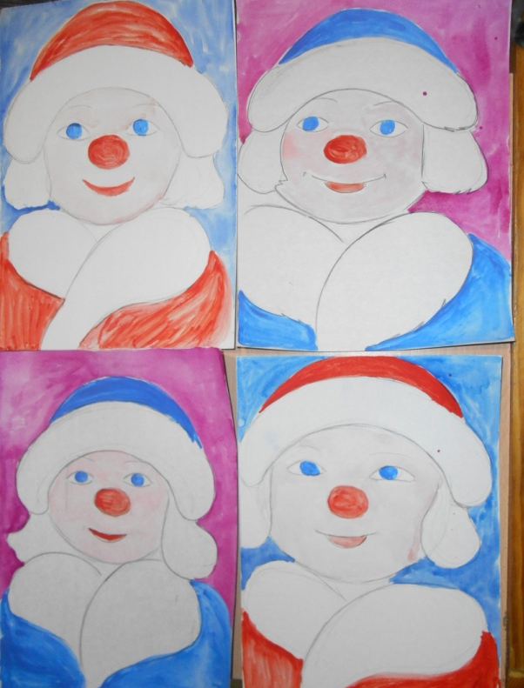
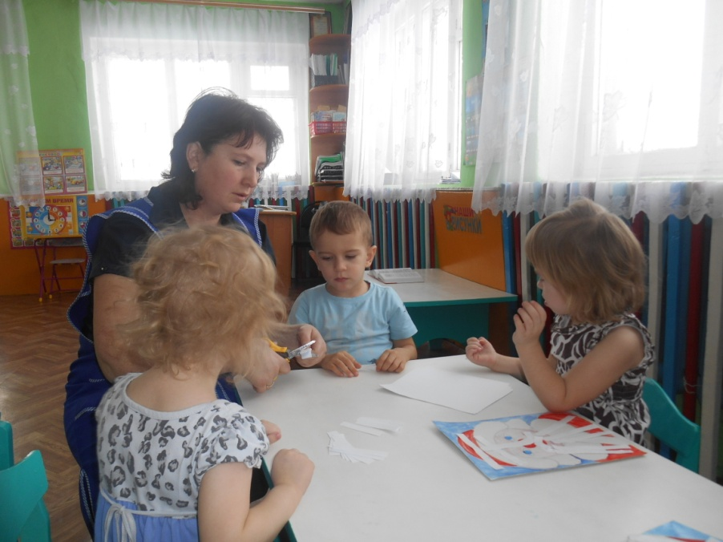
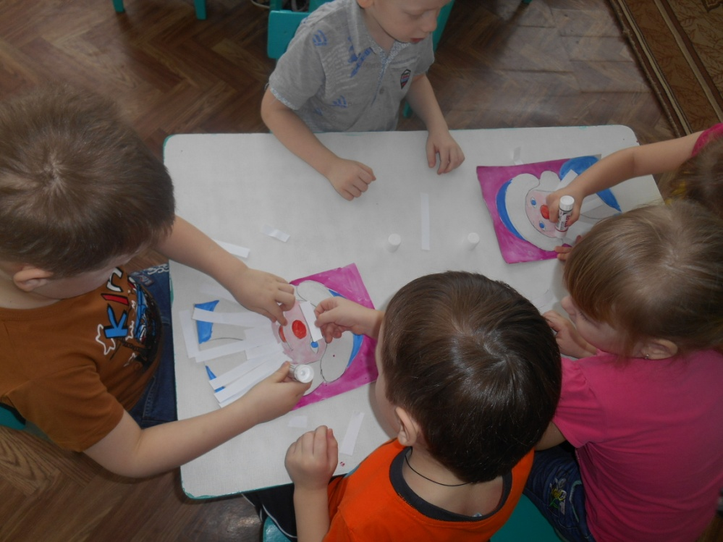
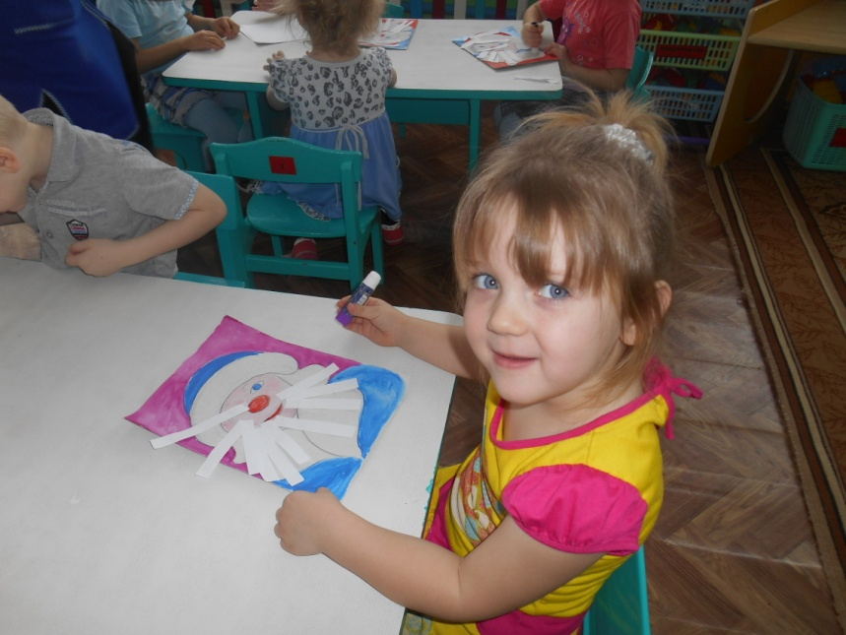
Портрет
Деда Мороза

Slide 9
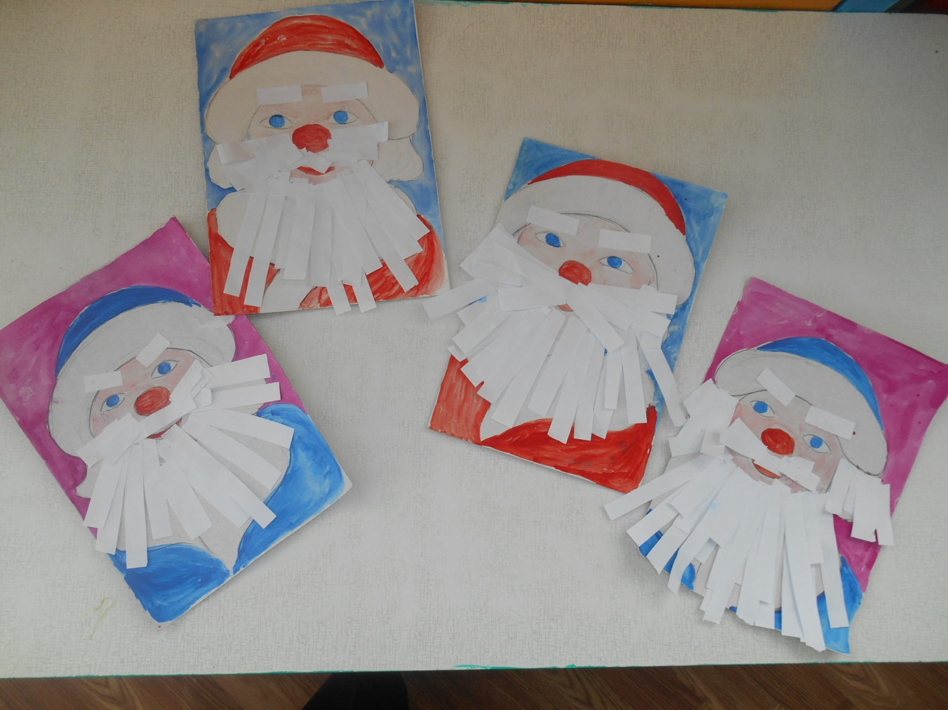
Посмотрите, Дед Мороз
Празднично одетый.
Он подарки нам принёс:
Пряники, конфеты!

Slide 10
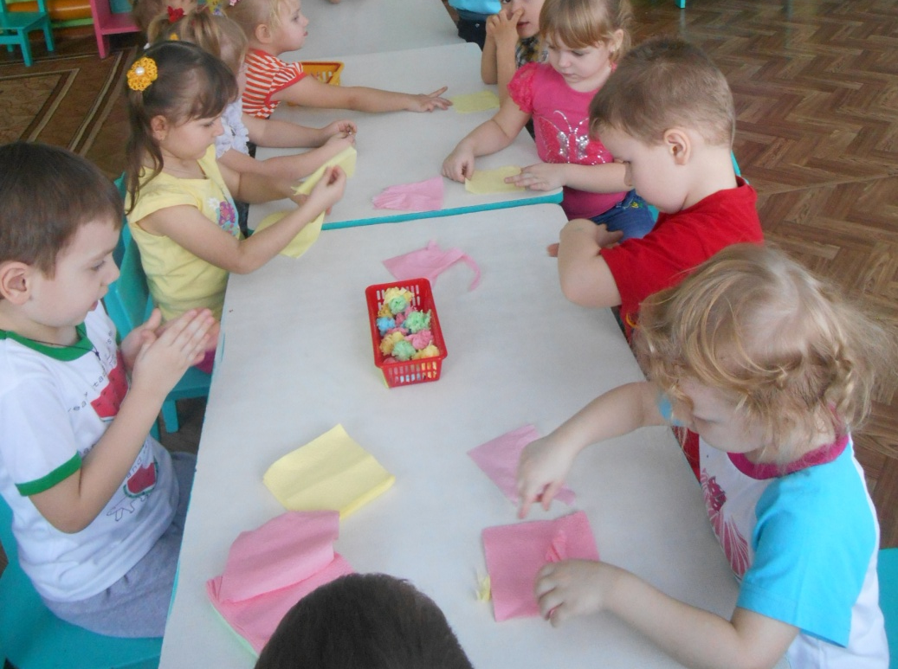
Занятия художественным творчеством являются одним из важнейших средств воспитания дошкольника. Они развивают эстетическое восприятие, эстетические чувства, творческое воображение, формируют образные представления.
Во время совместной работы дети учатся общаться и с друг другом и со взрослыми, согласовывать свои действия с действиями сверстников и воспитателя. А самое главное-
такие занятия приносят радость от проделанной общей работы.

